Slide 1



Khóa server
Khuôn khổ chương trình training clb ceec – khoa ktmt

Slide 2

NGÀY 02
Javascript front end

Slide 3

TỔNG QUAN VỀ javascript
Front-end & back-end javascript ?

Slide 4

Back end javascript framework

Slide 5
Giới thiệu về javascript
Javascript là gì ?
JavaScript (viết tắt là "js") là một ngôn ngữ lập trình mang đầy đủ tính năng của một ngôn ngữ lập trình động mà khi nó được áp dụng vào một tài liệu HTML, nó có thể đem lại khả năng tương tác động trên các trang web.
-> JavaScript là một ngôn ngữ gia thêm khả năng tương tác cho website.

Slide 6
Giới thiệu về javascript
Các cách sử dụng frontend javascript
Internal JS: Đặt code Javascript ở cuối trang web để các thành phần html trên có thể chạy được các hàm js đã được định nghĩa.
<script type="text/javascript">
function click1 () {
alert("hello from javascript");
}
</script>
2. External JS: Đặt code javascript vào một tệp tin riêng biệt (*.js) và chèn dòng include file js vào trang web Ví dụ: <script src="myscripts.js"></script>

Slide 7
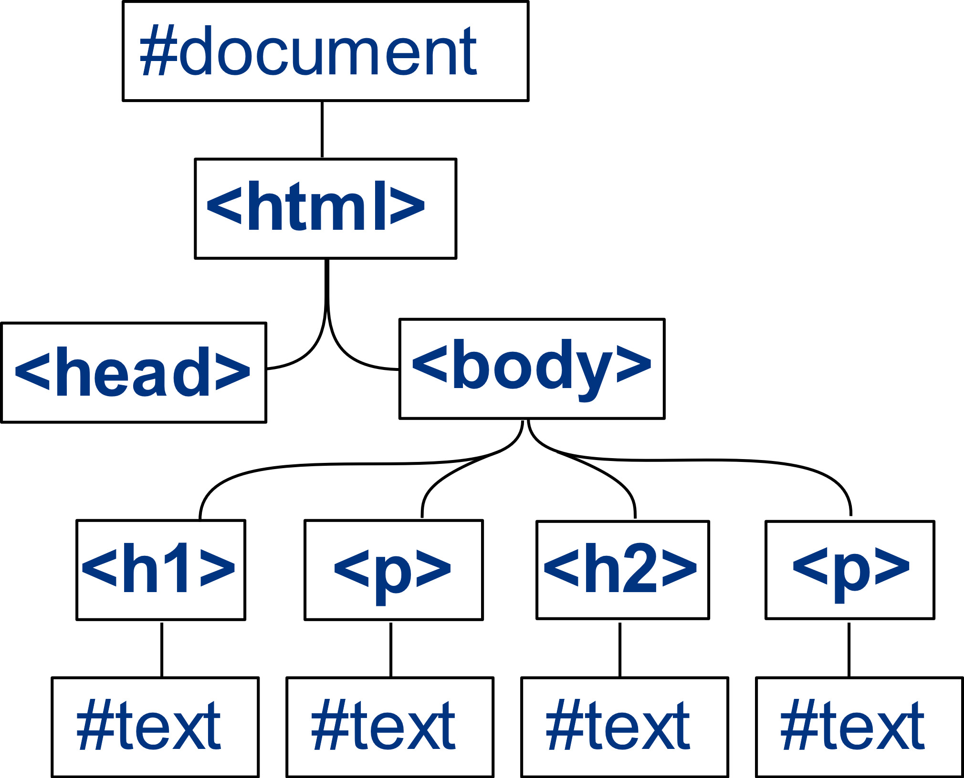
Html dom & javascript
Html dom là gì ?
DOM là viết tắt của chữ Document Object Model, dịch tạm ra là mô hình các đối tượng trong tài liệu HTML.
Nhiệm vụ của Javascript là thao tác với các tài liệu HTML kết hợp với các cú pháp riêng của nó để tạo nên sự ảo diệu trang web. Và để thao tác được với các thẻ HTML thì nó phải thông qua một cơ chế DOM.

Slide 8
Html dom & javascript
Html dom là gì ?
Ở sơ đồ bên cạnh, các thẻ HTML và các đối tượng bên dưới đều được quản lý bởi đối tượng document.
Thế nên, trong javascript, để thao tác với các thẻ HTML, ta phải thông qua đối tượng document.
<html>
<body>
<b id="test1">123</b>
<script>
document.getElementById("test1").innerHTML= "456";
</script>
</body>
</html>

Slide 9

Html dom & javascript
Danh sách các nhóm dom
Việc xử lý và làm việc với đối tượng HTML rất phức tạp và đa dạng, chính vì vậy javascript có cung cấp cho chúng ta nhiều phương thức, đối tượng và mỗi thành phần như vậy sẽ có những nhiệm vụ riêng biệt. Dưới đây là danh sách các nhóm DOM được chia cho từng nhiệm vụ riêng biệt đó:

Slide 10
DOM document: có nhiệm vụ lưu trữ toàn bộ các thành phần trong tài liệu của website
DOM element: có nhiệm vụ truy xuất tới thẻ HTML nào đó thông qua các thuộc tính như tên class, id, name của thẻ HTML
DOM HTML: có nhiệm vụ thay đổi giá trị nội dung và giá trị thuộc tính của các thẻ HTML
DOM CSS: có nhiệm vụ thay đổi các định dạng CSS của thẻ HTML
DOM Event: có nhiệm vụ gán các sự kiện như onclick(), onload() vào các thẻ HTML
DOM Listener: có nhiệm vụ lắng nghe các sự kiện tác động lên thẻ HTML đó
DOM Navigation: dùng để quản lý, thao tác với các thẻ HTML, thể hiện mối quan hệ cha - con của các thẻ HTML
DOM Node, Nodelist: có nhiệm vụ thao tác với HTML thông qua đối tượng (Object)

Slide 11

Javascript cơ bản
Cụ thể hóa vấn đề qua ví dụ thực hành
Bạn đã sẵn sàng ?

Slide 12
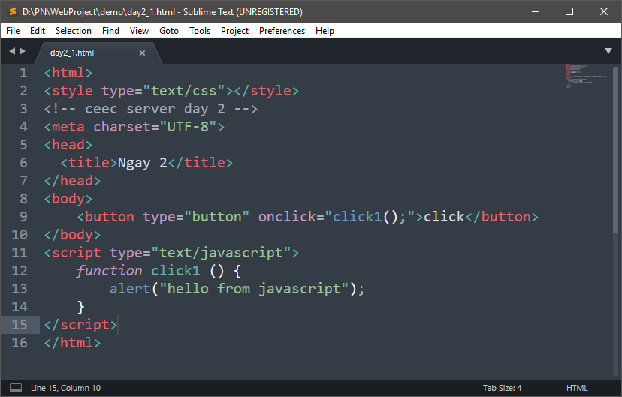

Slide 13

Event ?
sự kiện ?

Slide 14
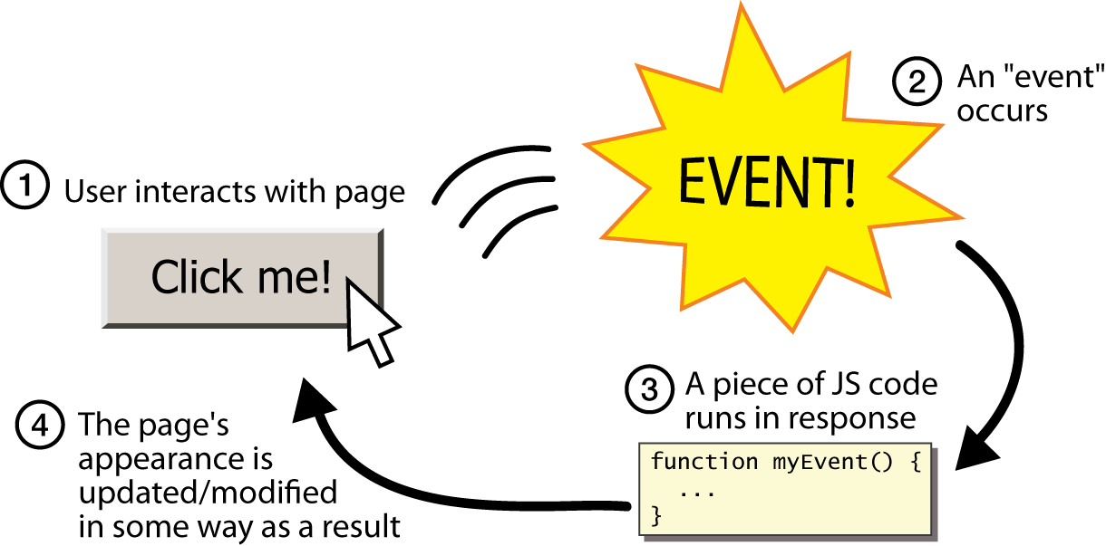

Slide 15
sự kiện được du`ng như một thuộc tính trong 1 đối tượng được tạo bởi HTML.
Ví dụ: ở sự kiện click của 1 nút nhấn, được trình bày như sau:
<button type="button" onclick="click1();" >click</button>
Hàm click1 được biểu diễn bởi javascript như sau:
<script type="text/javascript">
function click1 () {
alert(“hello world”);
}
</script>

Slide 16
https://www.w3schools.com/jsref/dom_obj_event.asp

Slide 17

https://github.com/jquery/jquery

Slide 18
Sơ lược về jquery
Giới thiệu
jQuery là một thư viện Javascript.
jQuery là một ngôn ngữ được cải tiến và đơn giản hóa việc lập trình với Javascript.
Sử dụng:
Chèn đoạn include external file JS của jQuery vào trang web:
<script src="https://ajax.googleapis.com/ajax/libs/jquery/3.3.1/jquery.min.js"></script>

Slide 19

TỔNG kết 2 ngày khóa server
Tạo 1 trang web hoàn chỉnh được phối hợp giữa HTML CSS và Javascript.
-> tạo một trang web có menu: chức năng 1, chức năng 2, chức năng 3.
Ở giữa (body) trang là 1 tiêu đề lớn, 1 tiêu đề nhỏ, ở dưới là 1 input nhập họ tên, ở dưới là 1 nút nhấn. Khi nhấn vào nút thì tiêu đề nhỏ thay đổi theo họ tên đã gõ.

Slide 20
Thank You

Slide 21
Thông tin LIÊN HỆ
NGUYỄN VĂN PHÚ NHÀN
17520841 | MTCL2017.2
FB.COM/VNNG.PNNG | 17520841@GM.UIT.EDU.VN

